Slide 1

АВТОМАТИЗИРОВАННАЯ ЭКСПЕРТНАЯ СИСТЕМА «КАЧЕСТВО МЕДИЦИНСКОЙ ПОМОЩИ»

Slide 2

Автор-составитель модуля
ЖИЛИНА НАТАЛЬЯ МИХАЙЛОВНА
Д.т.н., профессор кафедры медицинской кибернетики и информатики Новокузнецкого государственного института усовершенствования врачей – филиала ФГБОУ ДПО РМАНПО Минздрава России.
т. каф. (384-3)-45-83-11
zhilina.ngiuv@yandex.ru

Slide 3
Структура учебного содержания
Развитие информатизации в системе охраны здоровья
г. Новокузнецка
2. Автоматизированная экспертная система «Качество
медицинской помощи» (АЭС КМП)
2.1. Организация процесса в условиях АЭС КМП
2.2. Информационная модель системы
2.3. Алгоритм интеграции показателей и примеры выходной
информации системы
2.4. Примеры результатов экспертной работы в системе
3. Методы систем поддержки принятия решений в АЭС КМП
3.1. Применение нечетких множеств и лингвистических
переменных
3.2. Оптимизация процессов приобретения и представления
экспертных знаний в системе
4. Многокритериальный выбор решения
Перечень используемых сокращений

Slide 4
Развитие информатизации в системе охраны здоровья г. Новокузнецка

Slide 5
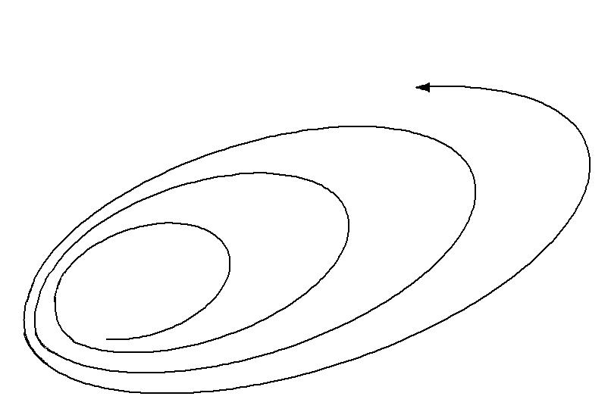
Развитие информатизации в системе охраны здоровья г. Новокузнецка
ИУС «Охрана
здоровья»
ИАСУ «Здоровье»
АСУ «Горздрав»
II очередь
АСУ «Горздрав»
I очередь
АСУ «Горздрав» I очередь - 70-е годы 20-го века; II очередь – 80-е годы;
ИАСУ «Здоровье» – 90-е годы; ИУС «Охрана здоровья» - двухтысячные.

Slide 6
продолжение
Наименование автоматизированной системы | Новизна этапов информатизации (основные концептуальные положения)
АСУ «Горздрав» (I очередь) | Переход от частных автоматизированных задач к АСУ территориального уровня
 | Применение методов системного анализа к изучению объекта
 | Целевой и концептуальный подход к разработке
 | Начало накопления баз данных первичной медико-статистической информации
АСУ «Горздрав» (II очередь) | Создание и внедрение единой технологии обработки информации
 | Единая технология сбора и передачи информации
 | Единый нормативно-справочный фонд (в здравоохранении города)
 | Переход от реализации задач простой обработки данных к аналитическим задачам, моделям и подсистемам планирования

Slide 7
продолжение
Наименование автоматизированной системы | Новизна этапов информатизации (основные концептуальные положения)
ИАСУ «Здоровье» | Системное проектирование (в отношении к объекту, методике разработки, этапам проектирования, взаимоотношениям, организации деятельности и пр.)
 | Учет человеческого фактора, а также лучших предшествующих наработок и современных технологий
 | Переход к системной разработке межведомственных задач Переход к системной интеллектуализации (разработка экспертных систем, применение методов поддержки принятия решений)
ИУС «Охрана здоровья» | Развитие методов системного проектирования, СППР, совершенствование технического парка.
 | Развитие методов повышения эффективности человеческого фактора
 | Системная разработка межведомственных АСУ (учет факторов среды обитания и социальных)
 | Системная интеллектуализация (разработка экспертных систем, применение методов поддержки принятия решений)
 | Выявление причинно-следственных связей «Среда-Здоровье - Социальные условия», контроль и выдача управляющих воздействий на объекты риска

Slide 8
Основные составляющие ИУС « Охрана здоровья»

Slide 9
Информационно-функциональная структура ИУС «Охрана здоровья»:
ИУС
«Охрана здоровья»
Основные составляющие системы
Объекты автоматизации
Уровни иерархии
Основные функции
Информацион. блоки
АСУ «Горздрав»
Муниципальное здравоохранение
Территориальный
Создание и ведение БД
Состояние здоровья
АИС «СГМ»
Сан-эпид. надзор
Муниципальный
Создание и поддержка НСФ
Среда обитания
АИС «ОЗМИР»
Научные учреждения
Ведомственный
Отчетность
Соц.-эконом. усл.
АИС «МЗ»
Экологический надзор
Учреждение
Интеграция и визуализация
Состояние МТБ
АЭС «КМП», «НМТ»
Образовательные учреждения
Подразделение
Анализ
Оценка деятельности
…
Предприятия
Исполнитель
Прогнозирование
Лекарственное обеспечение
Рекомендации

Slide 10
Пути решения некоторых проблем (рисков) проектирования межведомственных АС
ПРОБЛЕМЫ | ПУТИ РЕШЕНИЯ
Дублирование и разно-родность информации | Единый НСФ
Субъективность | Применение методов СППР, экспертные системы
Возрастание объемов информации | Агрегирование информации, интеграция показателей
Разработка сложных систем | Системный анализ, выявление причин сложности
Разработка больших систем | Декомпозиция многомерных задач, моделирование

Slide 11
НЕКОТОРЫЕ РЕЗУЛЬТАТЫ РАЗРАБОТКИ
ИУС «ОХРАНА ЗДОРОВЬЯ»
Отработаны информационные взаимо-
связи разноведомственных субъектов
Определены информационные потоки
состояния здоровья населения, отдельных
контингентов и среды обитания
Устранено дублирование информации, ее разнород-
ность и субъективность. Информация агрегирована,
введена распределенность ее обработки и использования.

Slide 12
АВТОМАТИЗИРОВАННАЯ экспертнАЯ системА «Качество медицинскОЙ помощи»

Slide 13
Организация процесса в условиях АЭС КМП:

Slide 14
МЕТОДИЧЕСКОЕ ОБЕСПЕЧЕНИЕ РАЗРАБОТКИ ЭКСПЕРТНОЙ СИСТЕМЫ «КАЧЕСТВО МЕДИЦИНСКОЙ ПОМОЩИ»
Экспертная система «Качество медицинской помощи» (ЭС «Качество») дает интегрированную оценку и динамический анализ качества медицинской помощи. Нормирование основано на анализе временных рядов показателей (активно используются базы данных первичных показателей здоровья населения) с учетом экспертных оценок.
При создании «Стандартов благополучия» применяются методы экспертного анализа. Количественным выражением качества медицинской помощи является коэффициент соответствия достигнутых результатов объекта стандарту благополучия. Этот коэффициент называется уровнем качества.
АИС «Качество» относится к экспертным системам, поскольку создает и использует базы знаний (ситуаций, проблем, рекомендаций для принятия управляющих решений).

Slide 15
ЛПУ
СВЕДЕНИЯ О ПАЦИЕНТАХ,
ВРАЧЕББНЫХ КАДРАХ
УУПРАВЛЯЮЩИЕ ВОЗДЕЙСТВИЯ
ПАТАЛОГО-
АНАТОМИЧЕСКАЯ
СЛУЖБА
ДЕФЕКТЫ ДОГОСПИТАЛЬНОГО ЭТАПА, СТАЦИОНАРА
РЕЗУЛЬТАТЫ ИНСПЕКЦИОННЫХ
ПРОВЕРОК КАЧЕСТВА
М
И
А
Ц
ПЕРЕЧЕНЬ ОБЪЕКТОВ,
ПОДЛЕЖАЩИХ КОНТРОЛЮ
УЗ
ОРГАНИЗАЦИЯ ПРОЦЕССА
В УСЛОВИЯХ АЭС КМП:
СТРАХОВЫЕ
КОМПАНИИ
ОЦЕНКИ КМП ПО ОБЪЕКТАМ
РЕКОМЕНДАЦИИ
УПРАВЛЯЮЩИХ ВОЗДЕЙСТВИЯХ
СПИСКИ СЛУЧАЕВ, ПОДЛЕЖАЩИХ ОБЯЗАТЕЛЬНОЙ ЭКСПЕРТИЗЕ
ФОНД
ОМС
СВЕДЕНИЯ О КАЧЕСТВЕ МЕДИЦИНСКОЙ ПОМОЩИ
ЛПУ АКТЫ САНРЕЖИМА
ЦГСЭН
ЖАЛОБЫ, ЗАЯВЛЕНИЯ НАСЕЛЕНИЯ,
СОЦИОЛОГИЧЕСКИЕ ИССЛЕДОВАНИЯ
НАСЕЛЕНИЕ

Slide 16
Основные методы разработки системы
Обобщение практического опыта управления охраной здоровья, исследований российских ученых и организаторов здравоохранения. Материалы по проблемам управления, отечественные и зарубежные монографии по вопросам теоретической и прикладной математики, системного, ситуационного, статистического и логического анализа, теории графов и теории матриц, автоматизированного проектирования и моделирования, применения методов стандартизации показателей и экспертных оценок, методики использования компьютерных систем поддержки принятия решений (СППР).

Slide 17
Информационная модель системы

Slide 18
Информационная модель комплекса задач «Анализ качества медицинской помощи» с конкретизацией методов СППР
Вход | Процесс |  |  | Выход | Конкретиза-ция методов СППР
 | этап | конкретный пример | Обоз-начения
Фактические значения показателей качества, нормативы, знания эксперта | Сравнение факта с нормативами, выявление проблемных ситуаций | «Расхождение клинических и патолого-анатомических диагнозов» превышает нормативный уровень («проблема») | P_{i} | Каталог «проблем» ⎨ P_{i}⎬, граф «проблем» | Когнитивные карты на этапе приобретения знаний

Slide 19
продолжение
Вход | Процесс |  |  | Выход | Конкретиза-ция методов СППР
 | этап | конкретный пример | Обозна- чения
Каталог «проблем», знания эксперта | Анализ конкретных ситуаций, выявление причин их появления | Причины: большое число экстренных, тяжелых больных и лиц старше 60 лет, низкая квалификация врачей, низкий объем консультативной помощи | S₁ (P_{i}) S₂ (P_{i}) S₃ (P_{i}) S₄ (P_{i}) S₅ (P_{i}) | Построение отношений «причина-следствие» | Разработка логико-лингвистических моделей (семантических сетей) для приобретения и представления знаний
Формализованное представление знаний, алгоритмы выхода на конкретные причины | Принятие решений | Рекомендация: краткий анализ ситуации; предложения к действию | R(S_{j}(P_{i})) | Выдача рекомендаций по управляющим решениям | Представление знаний, деревья решений (разработка семантических сетей, систем продукций или фреймов)

Slide 20
Алгоритм интеграции показателей и примеры выходной информации системы

Slide 21
Блок-схема алгоритма интеграции

Slide 22
Динамика интегрального показателя УКМП (АЭС «КМП»)

Slide 23
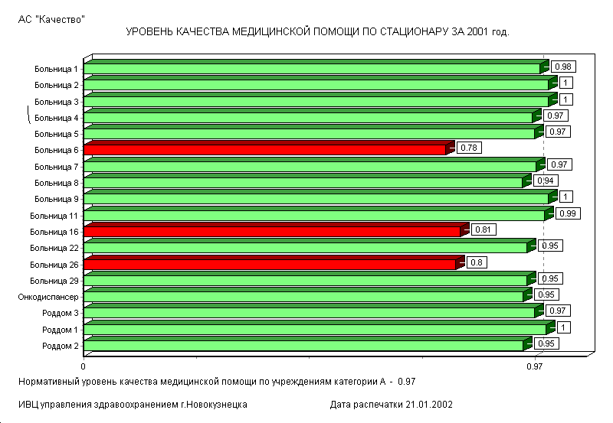
Пример выходной информации АЭС КМП

Slide 24
Примеры результатов экспертной работы в системе

Slide 25
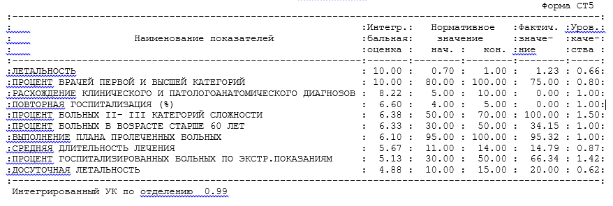
Протокол расчета уровня КМП
(пример выходной табуляграммы)

Slide 26
АЛГОРИТМ ОЦЕНКИ КАЧЕСТВА РАБОТЫ ВРАЧА
Формирование набора показателей качества работы врача.
Определение значимости показателей методом групповой экспертизы (например, по десятибалльной шкале).
Определение коэффициента относительной важности показателей, (как отношения среднего балла данного показателя к сумме баллов всех показателей набора).
Формирование классификаторов значений показателей с учетом тенденции (например по возрастанию к наилучшему значению по пятибалльной оценочной шкале).

Slide 27
Продолжение
5. Нормализация фактических значений показателей, (нормализованное значение равно отношению фактического значения к максимально возможному в выбранной шкале).
6. Определение уровня качества лечения конкретного больного как суммы (по всем показателям) произведений коэффициента относительной важности показателя на нормализованное фактическое значение показателя.
7. Определение уровня качества работы врача как среднего значения уровня качества лечения конкретных больных по числу случаев экспертизы.

Slide 28
Реализация алгоритма
Формируем набор показателей (каталог проблем);
Проводим групповую экспертизу определения значимости показателей, вычисляем средние значения;
Вычисляем коэффициенты относительной важности.
Результат представлен в таблице:

Slide 29
Экспертная оценка показателей
Наименование показателей | Балльная оценка значимости ® | Коэффициент относительной важности (V)
1. Постановка диагноза
1.1.Своевременность | 8 | 0,07
1.2 Успешность | 10 | 0,08
1.3. Сложность | 9 | 0,075
1.4. Значимость расхождения диагноза | 7 | 0,06
2. Эффективность лечения
2.1. Сложность лечения | 7 | 0,06
2.2. Степень лечебного эффекта | 10 | 0,08
2.3. Тяжесть осложнений | 8 | 0,07
2.4. Тяжесть врачебной ошибки | 9 | 0,075
3. Оценка пациентом процесса оказания помощи
3.1. Организация работы | 6 | 0,05
3.2. Квалификация врача | 9 | 0,075
3.3. Материально-техническое обеспечение | 8 | 0,07
3.4. Санитарно-гигиенические условия | 7 | 0,06
3.5. Наличие льготных лекарств | 6 | 0,05
3.6. Вежливость, внимательность | 6 | 0,05
3.7. Объем исследований и лечения | 9 | 0,075
4. Достижение результата
4.1. Исход лечения | 10

Slide 30
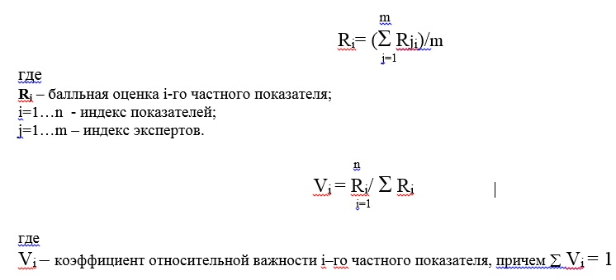
Вычисление коэффициентов относительной важности

Slide 31
МЕТОДЫ СИСТЕМ ПОДДЕРЖКИ ПРИНЯТИЯ РЕШЕНИЙ В АЭС КМП

Slide 32
Адаптация и реализация методов СППР в АЭС КМП
Применение нечетких множеств
(лингвистических переменных) при
агрегировании информации;
Оптимизация процессов приобретения
и представления знаний в ЭС
(семантические сети, логические
подходы, фреймы, системы продукций);
Решение многокритериальных задач.

Slide 33
Применение нечетких множеств и лингвистических переменных

Slide 34
Варианты отображений лингвистических
переменных на базовую шкалу:
Значение на базовой шкале | Лингвистические переменные
0.75-0.79 | Очень плохо | Не имеет значения | Критический уровень | Не влияет
0.80-0.84 | Плохо | Имеет некоторое значение | Низкий | Влияет незначительно
0.85-0.89 | Удовлетво-рительно | Имеет значение | Пониженный | Частично
0.90-0.94 | Хорошо | Важно | Удовлетвори-тельный | Не полностью
0.95-1.00 | Отлично | Очень важно | Приемлемый | Полностью

Slide 35
Оптимизация процессов приобретения и представления экспертных знаний в системе

Slide 36
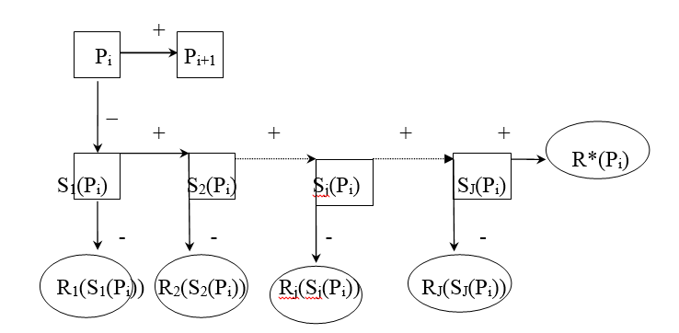
Семантическая сеть выбора рекомендаций в АЭС КМП

Slide 37
Продолжение
Разработана семантическая сеть комплекса задач «Анализ качества медицинской помощи», где номеру «проблема – причина» ставится в соответствие номер рекомендации по управляющим решениям. На рисунке представлено «дерево решений» в общем виде, то есть для произвольной ситуации, которая может встретиться в процессе поиска решения комплекса задач «Анализ качества медицинской помощи» :
где P_{i} ∈ ⎨P_{1,} …, P_{I} ⎬, (i = 1,…,I) – показатель - следствие (проблема);
S_{j} (P_{i}) (j = 1,…,J) – показатель –«причина» (характеризует причину возникновения проблемной ситуации);
R_{j} (S_{j} (P_{i})) – рекомендация по управляющим воздействиям,
R* (P_{i}) – общая рекомендация, при условии, что все показатели – «причины» в пределах нормы.

Slide 38
Представление знаний на основе логических подходов для задачи выбора рекомендаций:
∀ i = 1,…, I-1 , P _{i –} норма ⇒ i : = i + 1;
∀ j = 1,…, J, S_{j} (P _{i}) - норма ⇒ P _{i} → R* (P _{i});
∃ j = 1,…, J, S_{j} (P _{i}) - не норма ⇒ P _{i} → R_{j} (S_{j} (P _{i})).
где
символ ∀ означает «для всех»;
символ ∃ - означает «существует»;
символ := означает «присваивается».

Slide 39
Представление знаний на основе систем продукций для задачи выбора рекомендаций:
ЕСЛИ (∀ i = 1,…, I-1 , P _{i –} норма), ТО ( i : = i + 1);
ЕСЛИ (∀ j = 1,…, J, S_{j} (P _{i}) - норма), ТО (P _{i} → R* (P _{i}));
ЕСЛИ (∃ j = 1,…, J, S_{j} (P _{i}) - не норма), ТО (P _{i} → R_{j} (S_{j} (P _{i}))).
где
символ ∀ означает «для всех»;
символ ∃ - означает «существует»;
символ := означает «присваивается».

Slide 40
Представление знаний в виде фреймов.
Каталог базовых проблем (фрагмент) АЭС «КМП», терапевтический профиль:
Код | Наименование проблемы
1001 | Больничная летальность
1002 | Досуточная летальность
1003 | Повторность госпитализации
1004 | Расхождение клинического и патологоанатомичес- кого диагнозов
1005 | Число ятрогенных патологий
1006 | Наличие внутрибольничной инфекции
1007 | Обеспеченность консультативной помощью
1008 | Число дефектов по актам экспертизы
1009 | Обеспеченность врачами на 100 коек
1010 | Квалификационный уровень врачей
1011 | Удельный вес больных средней и тяжелой степени

Slide 41
многокритериальный выбор решения

Slide 42
Многокритериальный выбор
Самое сложное заключается в том, что изменился круг задач, решаемых человеком в различных сферах своей деятельности, возникли сложные и непривычные проблемы. Сейчас большинство задач являются многокритериальными.
В этих задачах приходится оценивать множество сил, влияний, интересов и последствий, характеризующих варианты решений.
Например, при принятии решения о строительстве объекта приходится учитывать не только ожидаемую прибыль и капиталовложения для строительства, но и динамику рынка, экологические и социальные факторы и т. д.
Признание права лица, принимающего решения (ЛПР) на субъективность решения есть признак появления новой парадигмы, выходящей за рамки методологии исследования операций – принятия решений при многих критериях.

Slide 43
Составляющие выбора
Объективная составляющая многокритериальных задач включает в себя ограничения, накладываемые внешней средой на возможные решения (наличие ресурсов, временные ограничения, экологические требования, социальная обстановка и т. п.).
Субъективная составляющая - эксперт или ЛПР вынуждены исходить из собственных представлений об эффективности возможных альтернатив и важности различных критериев.

Slide 44
Этапы решения задачи выбора
Постановка многокритериальной задачи;
Выбор и детализация критериев, определение тенденций;
Ранжирование критериев (экспертная работа);
Нахождение решения для всех альтернатив (по методу анализа иерархий):
  Определение и нормализация значений альтернатив по каждому критерию;
  Оценка вариантов решений (построение структурного графа принятия решения, определение лингвистических переменных, проекция на базовую шкалу, умножение матрицы нормализованных значений альтернатив на вектор весов приоритетов критериев с учетом тенденции);
5. Оценка полученных решений, выбор наилучшего.

Slide 45
Структурный граф процесса принятия решения

Slide 46
Пример. Постановка задачи выбора
Дано:
1. Проблема выбора решения, возникшая у хирурга для конкретной операции.
2. Метод многокритериального выбора (анализ иерархий).
3. Возможные варианты решений:
а) проведение операции с использованием имплантатов АО (асс. ортопедии);
б) использование имплантатов из никелидтитанов;
в) использование модифицированной пластины NiTi.
Требуется: определить при помощи метода анализа иерархий, какой из возможных вариантов решений предпочтительнее.

Slide 47
Метод многокритериального выбора (анализ иерархий)
Алгоритм оценки вариантов решений:
1 шаг. Определение критериев верхнего уровня, их экспертное ранжирование и нормализация.
2 шаг. Определение критериев второго уровня (детализация критериев верхнего уровня). Уровней иерархии может быть как меньше, так и больше двух.
3 шаг. Оценка долей критериев второго, третьего и т.д. уровня в критериях предыдущего уровня и весов приоритетов.
4 шаг. Определение желательной тенденции критериев.
5 шаг. Оценка вариантов решений: экспертная при невозможности определения реальных значений или реальная.

Slide 48
продолжение
Алгоритм оценки вариантов решений:
6 шаг. Отображение полученных значений вариантов решений на базовую шкалу с учетом тенденции критериев (нормализация значений).
7 шаг. Оценка решений как результат умножения матрицы нормализованных значений всех возможных альтернатив на вектор весов приоритетов критериев с учетом тенденции.
8 шаг. Если D1, D2,…Dm – возможные решения, m – число возможных вариантов. χ(Dp) – вес p-ой конечной вершины, где (p = 1,2,…m), то max χ(Dp) – означает наиболее предпочтительное решение.
В предлагаемой задаче – выбор наилучшего решения из трех возможных вариантов, т.е. m=3.

Slide 49
Выбор и детализация критериев
Первый уровень.
Экспертно определяем основные критерии, влияющие на решение:
Наличие послеоперационного осложнения;
Сроки реабилитации;
Стоимость имплантатов;
Длительность проведения операции.
Второй уровень и выше.
Детализация критериев. Если критерии первого уровня достаточно сложные (общие) и невозможно провести по ним оценку вариантов решения, необходимо детализировать критерии.
В нашем случае критерии достаточно простые.
Для оценки вариантов решений достаточно одного уровня иерархии.

Slide 50
Структурный граф принятия решения
Варианты выбора
А1
А2
А3
Критерии
Оценка вариантов
D1
D2
D3
Max (D1, D2, D3) – НАИЛУЧШЕЕ РЕШЕНИЕ

Slide 51
Ранжирование и нормализация критериев
Критерий | Важность критерия (α) | Вес приоритета (Π=α/Σα) | Тенденция убывающая + возрастающ
Осложнение | 1 | 0.33 | -
Сроки реабилитации | 0.75 | 0.25 | -
Стоимость имплантатов | 0.75 | 0.25 | -
Длительность проведения операции | 0.5 | 0.17 | -

Slide 52
Таблица фактических (экспертных) значений вариантов решений:
Критерий | АО | NiTi | Модифицир. пластина
Осложнение (в % от числа опер.) | 5 | 3 | 3
Сроки реабилит. (в месяцах) | 1,5 | 1 | 1
Стоимость имплантата (в тыс. руб.) | 10 | 0.5 | 0.5
Длительность операции (в минутах) | 45 | 90 | 45

Slide 53
Таблица нормализованных значений вариантов решений:
Критерий | АО | NiTi | Модифицир. пластина
Осложнение | 1 | 0.6 | 0.6
Сроки реабилитац. | 1 | 0.75 | 0.75
Стоимость имплантата | 1 | 0.05 | 0.05
Длительность операции | 0.5 | 1 | 0.5
Максимальному значению присваивается 1, для остальных рассчитывается доля в соответствии с фактом.

Slide 54
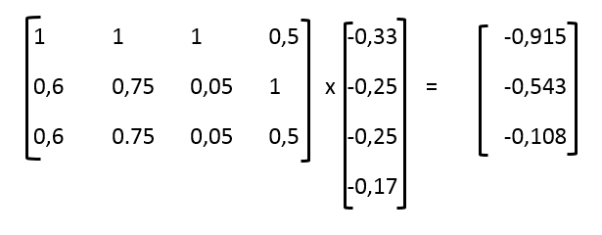
Оценка вариантов решений
Умножаем матрицу нормализованных значений вариантов решений на вектор весов приоритетов критериев с учетом тенденций:

Slide 55
Выбор наилучшего варианта решения
max (- 0.932, -0.568, -0.5) = -0.5,
то есть проведение операции
с использованием
модифицированной
пластины NiTi
при данных условиях
является наилучшим решением.

Slide 56
Применение методов СППР в критериальном анализе способствует
Формализации процесса порождения
вариантов решений на основе
имеющихся данных
Ранжированию критериев и определению
критериальных оценок параметров
решаемой проблемы
Использованию формализованных
процедур согласования при принятии
коллективных решений

Slide 57
Перечень используемых сокращений
АСУ – автоматизированная система управления.
АИС – автоматизированная информационная система.
АЭС – автоматизированная экспертная система.
БД – база данных.
ИУС – информационно-управляющая система.
КМП – качество медицинской помощи.
МЗ – муниципальный заказ.
МТБ – материально-техническая база.
НМТ – новые медицинские технологии.
НСФ – нормативно-справочный фонд.
ОЗМИР – охрана здоровья матери и ребенка.
СГМ – социально-гигиенический мониторинг.
СППР – система поддержки принятия решений

Slide 58
Благодарю за внимание! т. каф. (384-3)-45-83-11 zhilina.ngiuv@yandex.ru

